Slide 1
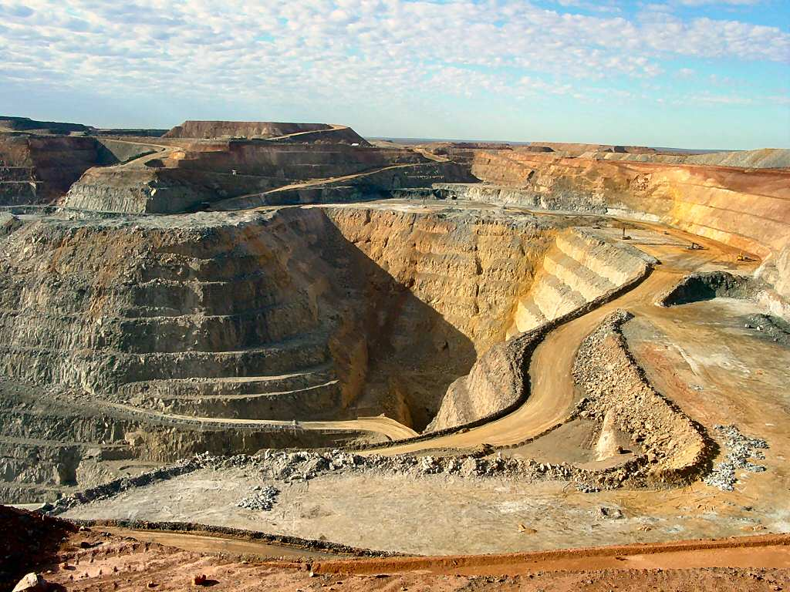
Těžební průmysl
Jan Plicka

Slide 2
Těžební průmysl
odvětví průmyslu,
týká se hlavně těžby (dobývání) přírodních zdrojů z povrchu planety
např. ruda, kámen, uhlí, zemní plyn, ropa…
Závody na těžbu surovin - lomy, doly, ropné vrty apod.

Slide 3
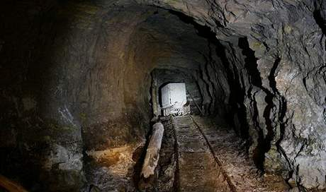
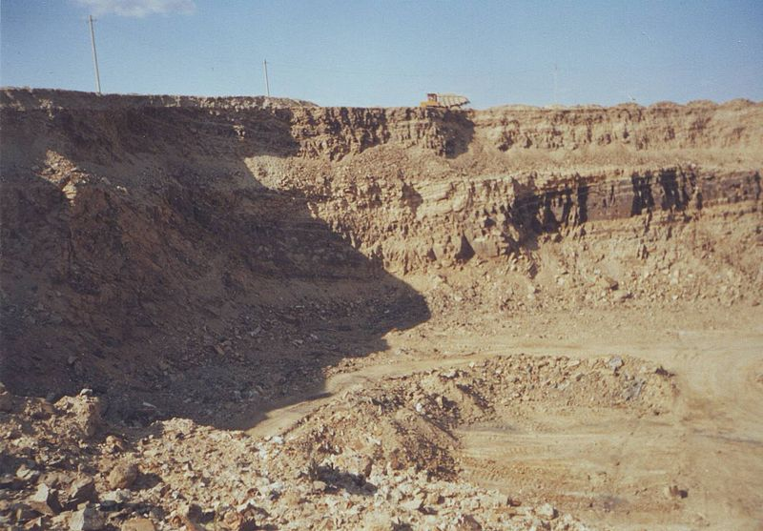
Těžba podle lokality
Těžba v dolech
uhlí, rudy, uran…
b) Těžba v lomech
kámen, vápenec,
písek, mramor,
rašelina, břidlice,
kaolin…

Slide 4
Těžba podle surovin
Těžba ropy
Těžba plynu
Těžba soli
Těžba uranu
Těžba dřeva
Těžba kamene
Těžba rašeliny

Slide 5
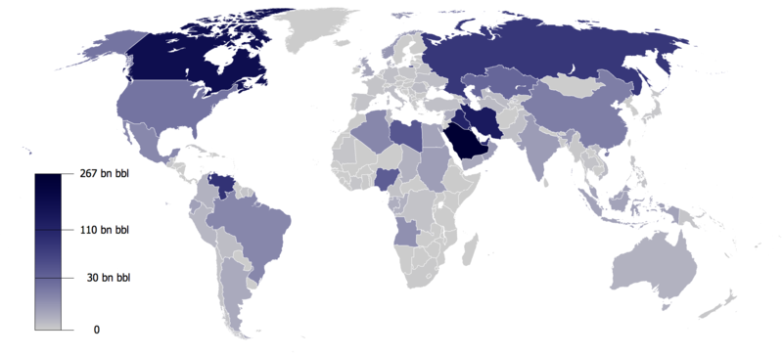
Zásoby
Největší spotřebitelé ropy (rok 2009)
USA (843 mil. t), Čína (405 mil. t), Japonsko (198 mil. t), Indie (149 mil. t), Rusko (125 mil. t), SA (122 mil. t), Německo (114 mil. t)…

Slide 6
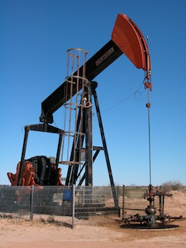
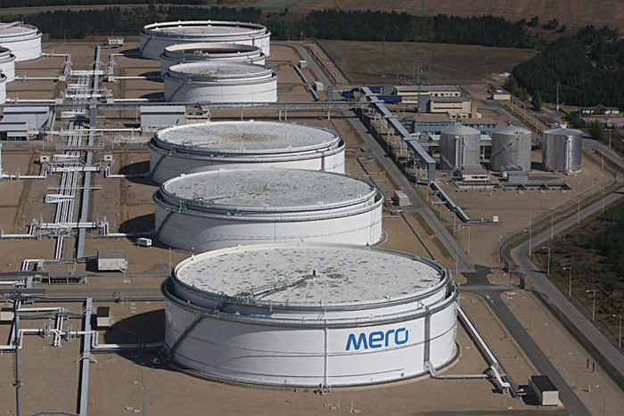
Těžba ropy
je prováděna hlubinnými vrty, kterými ropa proudí na povrch,
vytlačována tlakem plynů.
ražením důlních děl a
ropa vyvěrající z
hornin se odvádí do
podzemních nádrží,
odkud se čerpá na
povrch.

Slide 7
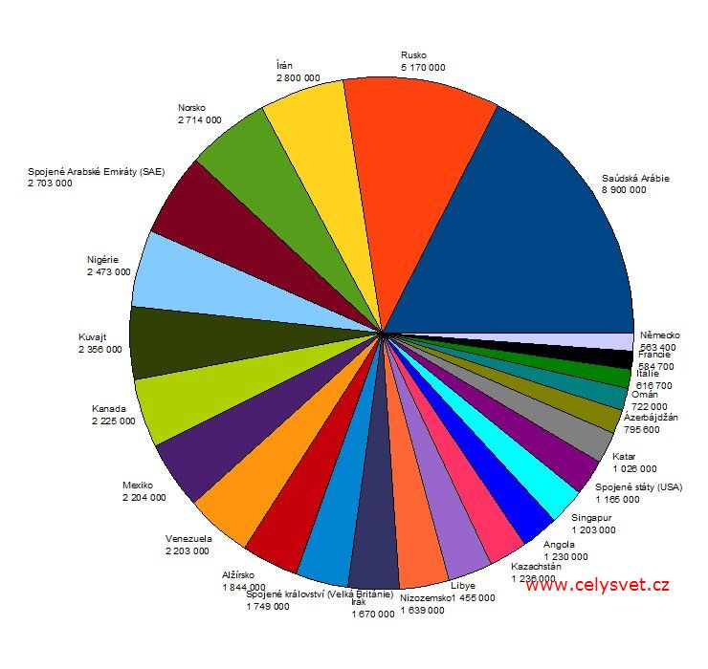
Produkce

Slide 8
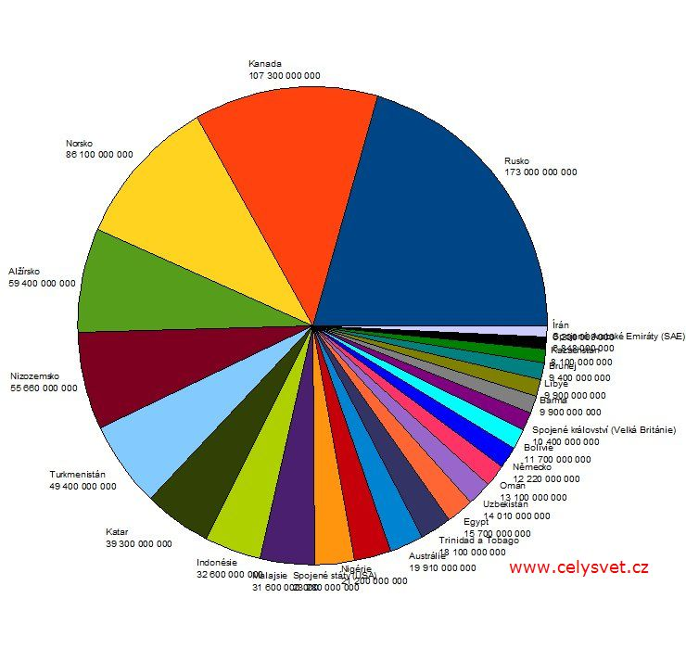
Zemní plyn

Slide 9
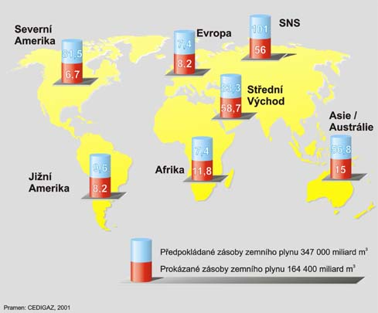
Zásoby zemního plynu

Slide 10
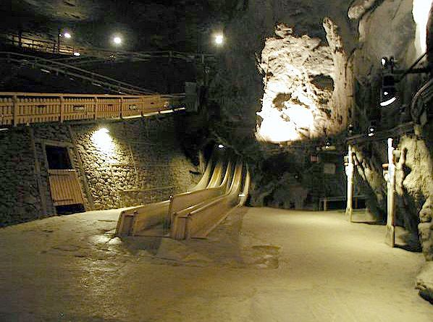
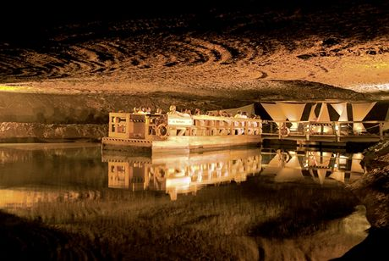
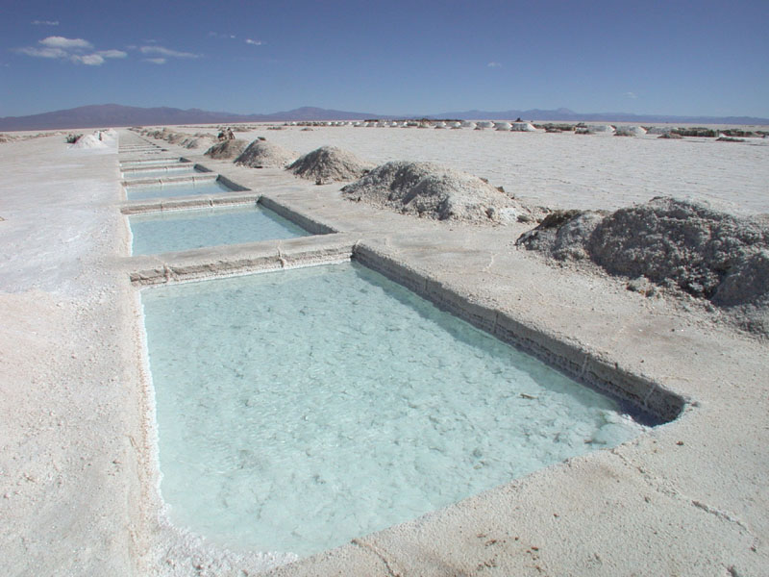
Těžba soli
Hornická těžba
Posledním činným solným dolem
tohoto druhu v Polsku je Kłodawa
Louhování
USA, Čína,
Německo..
Odpařováním mořské vody
teplé oblasti

Slide 11
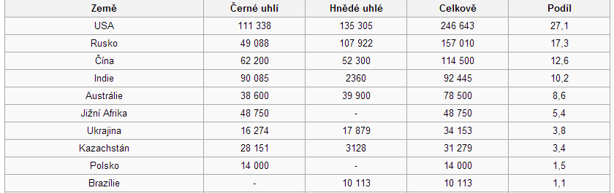
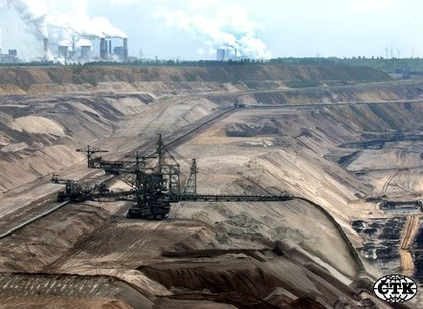
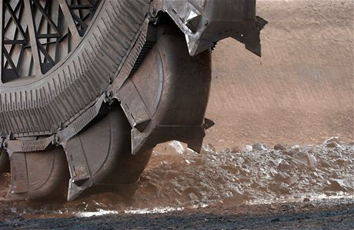
Těžba uhlí

Slide 12
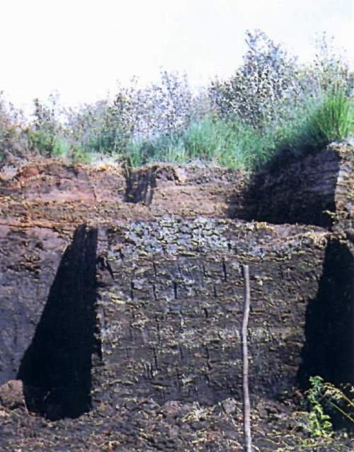
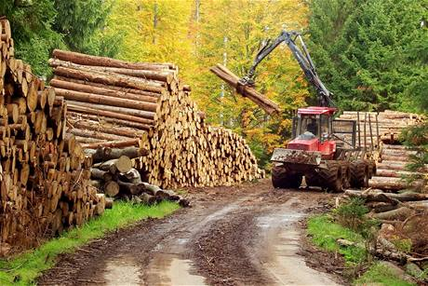
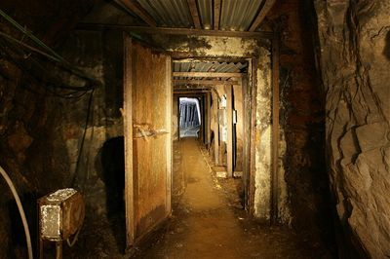
Jiné suroviny
Dřevo – USA, Rusko, Kanada, Čína, Brazílie…
Uran – Kanada, USA, Rusko, Nigérie, Kongo, Kazachstán, Jihoafrická republika, Guineja…
Rašelina – Rusko, Bělorusko, Ukrajina, Irsko, Finsko, Estonsko, Skotsko…

Slide 13
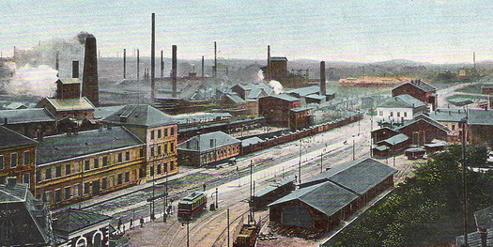
Těžba v ČR
Hnědé uhlí
ČR je známá především rozsáhlou povrchovou těžbou v sokolovské a mostecké pánvi.
Společnosti těžící v těchto oblastech:
Sokolovská uhelná a.s.
Litvínovská uhelná a.s.
Vršanská uhelná a.s.
Severočeské doly a.s.
Černé uhlí
se dobývá pouze dolováním z hlubin. Výskyt tohoto druhu uhlí je na Kladensku (již vytěženo) a na Ostravsku, kde báňská činnost neustále pokračuje.

Slide 14
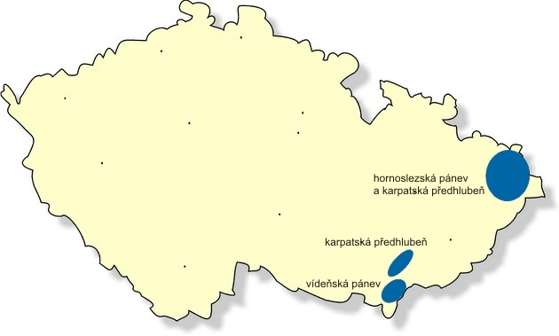
Zemní plyn

Slide 15
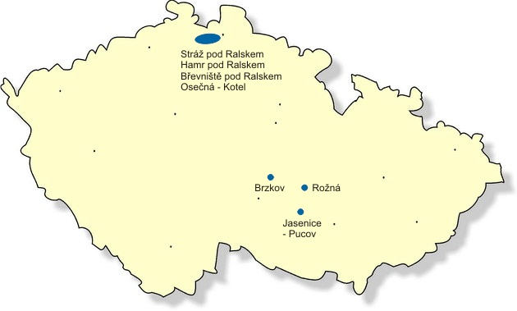
Uran

Slide 16
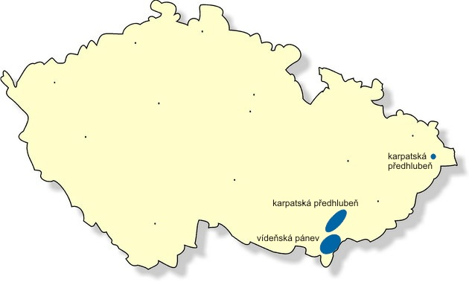
Ropa

Slide 17
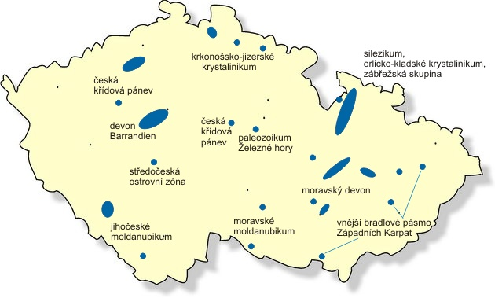
Vápenec

Slide 18
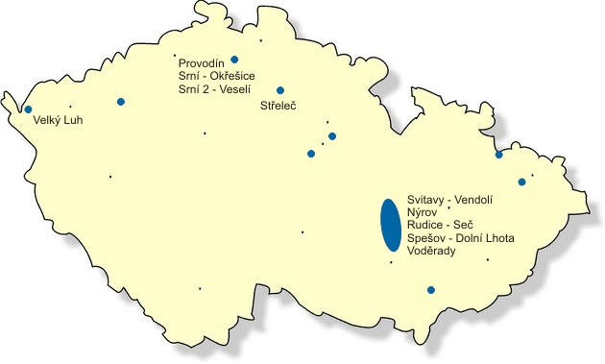
Písek

Slide 19
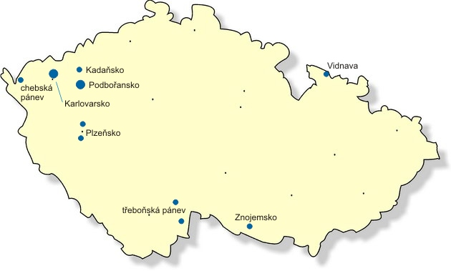
Kaolin

Slide 20
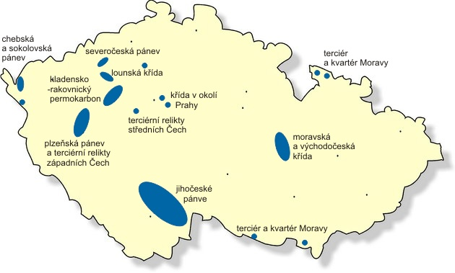
Jíly

